Slide 1
毕业设计
物体检测算法YOLOv3的改进
指导老师：刘钢
计算机zy1501陈睿

Slide 2
CONTENTS
1
绪论
研究背景、意义、研究内容
2
YOLOv3分析与实现
算法分析理解、算法实现
3
算法改进思路的分析
模型网络结构改进、数据集特征处理改进
4
改进算法的实现与效果
对改进的实现、改进的效果与对比

Slide 3
01
绪论

Slide 4
物体检测算法
传统物体检测算法
结合候选窗基于
深度学习的分类方法
基于深度学习
的回归方法
HOG/LTP+SVM
DPM
R-CNN
Faster-RCNN
SPP-net
YOLO系列
SSD
RNN+RPC
人工设计特征+
机器学习
Two-Stage
One-Stage

Slide 5
研究意义
在通过本研究有针对性的改进后，YOLOv3能在各类复杂的环境下保持高准确率的实时检测效果，对于如“无人驾驶”、“机器人导航”等实用投入方面具有建设性的意义。
物体检测是计算机视觉中的一个重要基础，它是泛身份识别领域的一个基础性的算法，本研究的改进可能对后续的人脸与步态识别、计数、实例分割等任务也有着一定程度的影响。
实际意义
理论意义

Slide 6
研究内容
分析YOLOv3思路
基于PyTorch实现YOLOv3
YOLOv3分析与实现
物体检测算法YOLOv3的改进
分析YOLOv3网络结构
分析数据集数据特征
算法改进思路的分析
针对网络结构与数据特征实现改进
评价改进效果
改进算法的实现与效果

Slide 7
02
YOLOv3分析与实现

Slide 8
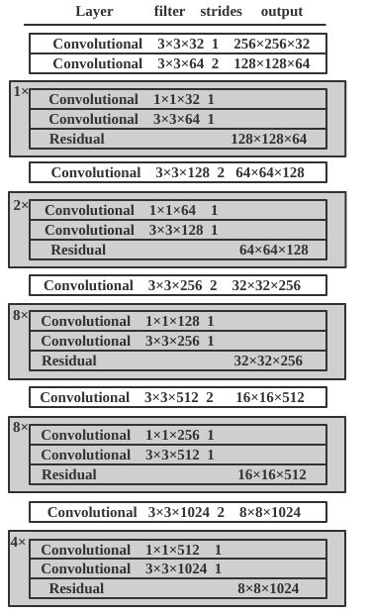
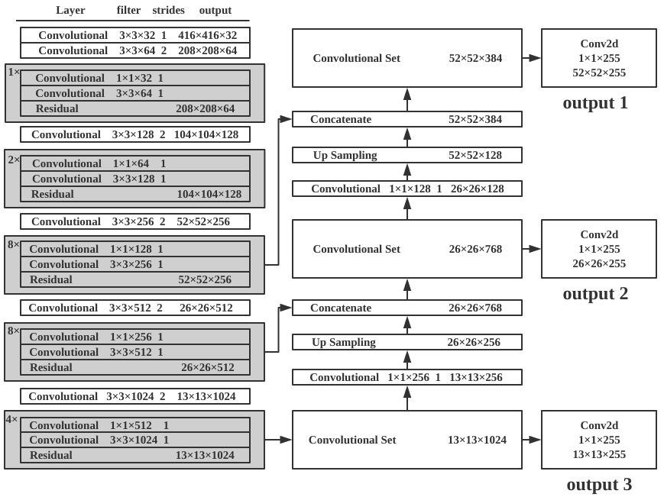
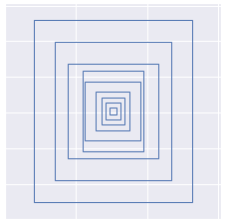
YOLOv3分析
Darknet-53
YOLO层
特征提取主干网
特征交互
全卷积结构、没有全连接层，更快更灵活
每个YOLO层使用3个先验框，加快训练速度
残差控制，避免梯度爆炸或消失
对多重Scale进行融合，让低阶特征图融合更多特征

Slide 9
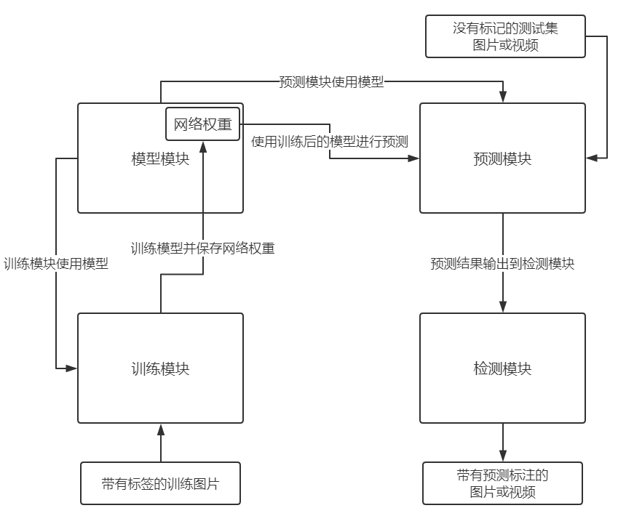
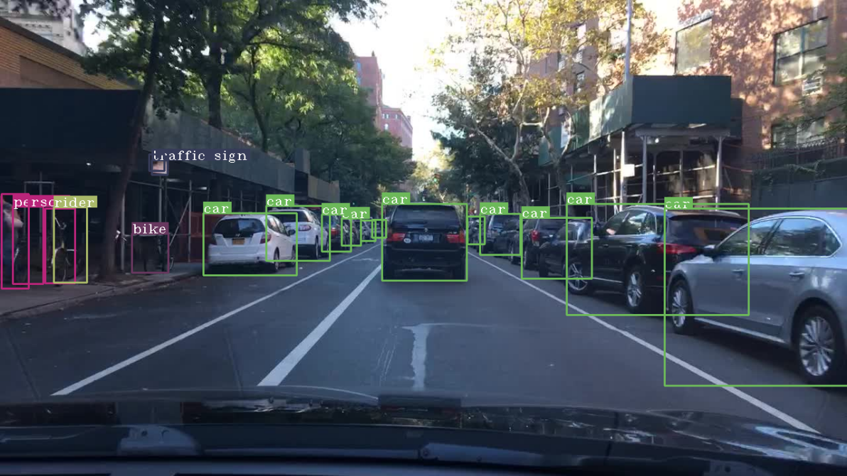
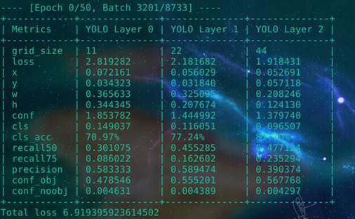
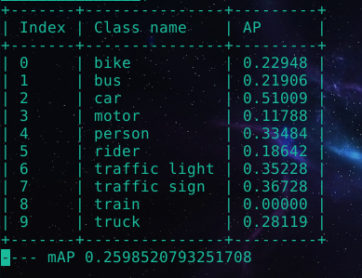
YOLOv3实现

Slide 10
03
算法改进思路的分析

Slide 11
对YOLOv3模型的分析
选择恰当的先验框的尺寸、数量，加快训练收敛速度
先验框
调整特征金字塔结构，多进行一次下采样并融合到低阶特征中
特征融合

Slide 12
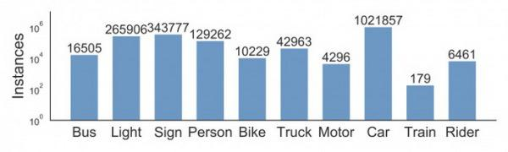
针对BDD100K数据集的分析
针对物体大小调整先验框
由于物体的大小往往是有一定比例的，同时数据集均来自车辆内部拍摄，所以不同距离的物体尺寸遵循一定的特征分布。可以使用聚类算法根据物体大小调整先验框。
针对物体类别调整训练
数据集中不同类别的物体在数量上差距过大，导致了类别不平衡的问题。可以对这些物体较少的类别的图片进行数据集层面的上采样，以调整训练策略。
物体大小
物体类别
图片分辨率
图片参数
针对图片分辨率调整网络结构
YOLOv3默认输入尺寸为416*416，而由于BDD100K数据集的图片分辨率相对较高，使用较低分辨率会丢失图片的部分细节。基于此问题，可以以相对较高的分辨率调整模型。
针对图片参数进行增强训练
数据集中的图片往往是拍摄的结果，但由于不同摄像环境，需要实际检测的环境往往各不相同。可以对训练的图片在饱和度、曝光与色温等图片参数方面进行调整，以扩充训练集，增强训练。

Slide 13
04
改进算法的实现与效果

Slide 14
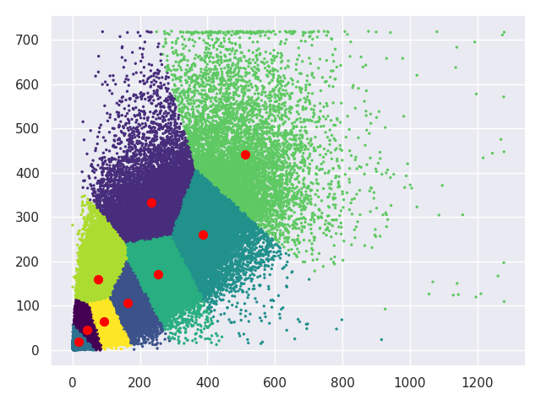
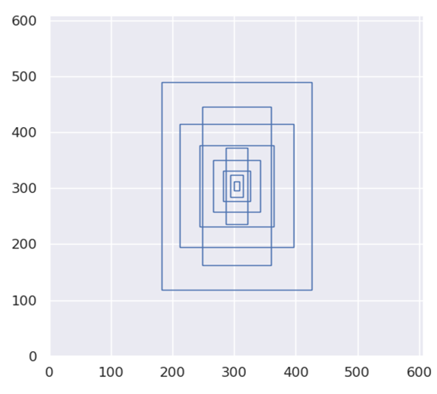
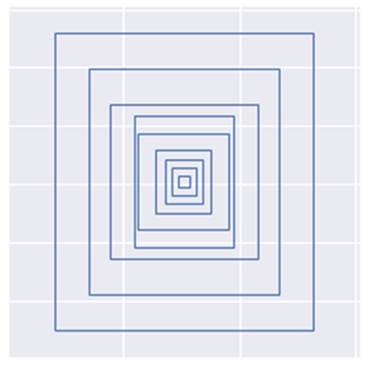
针对YOLOv3模型的改进实现
针对先验框与物体大小特征的改进实现

Slide 15
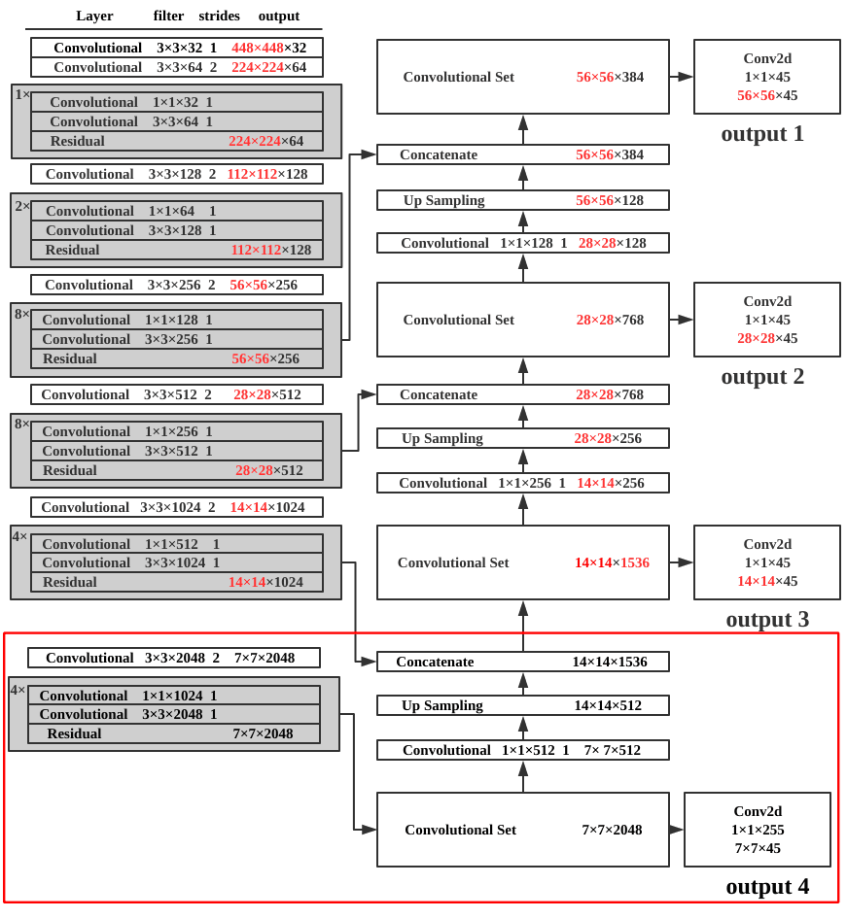
针对YOLOv3模型的改进实现
针对特征融合的改进实现

Slide 16
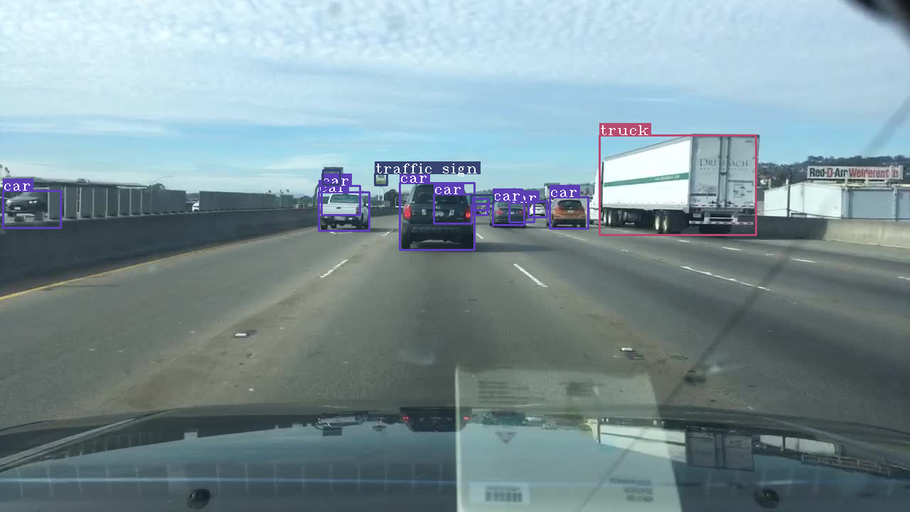
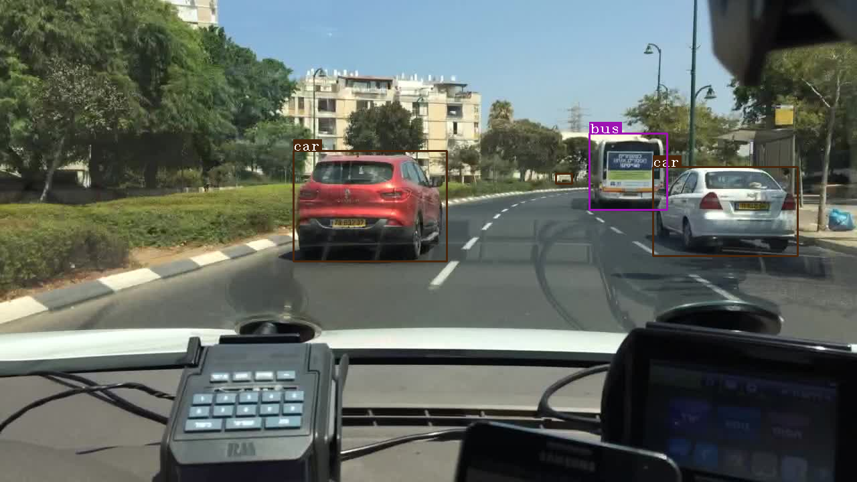
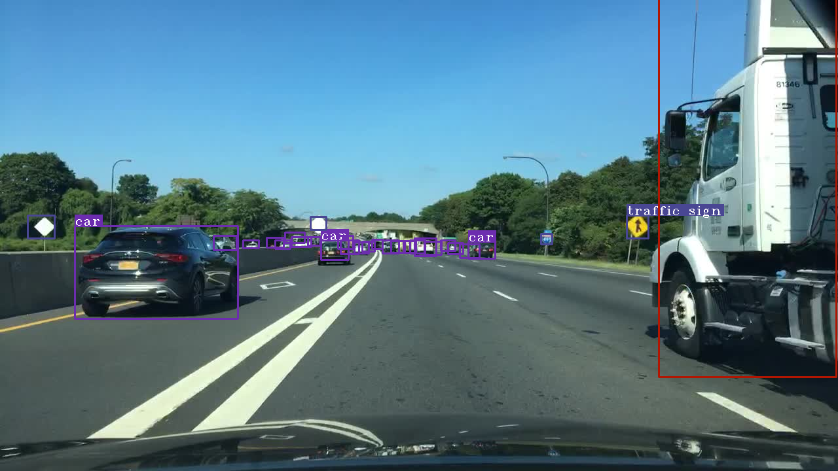
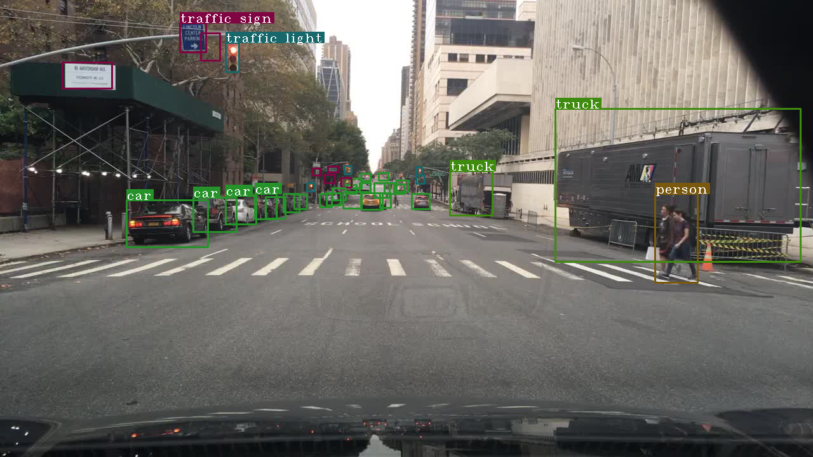
针对数据集的改进实现
针对物体类别特征的改进实现

Slide 17
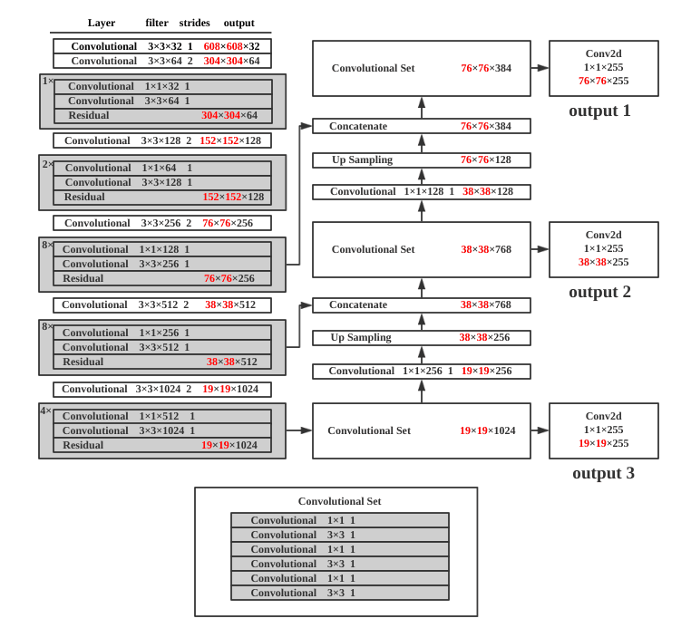
针对数据集的改进实现
针对图片分辨率的改进实现

Slide 18
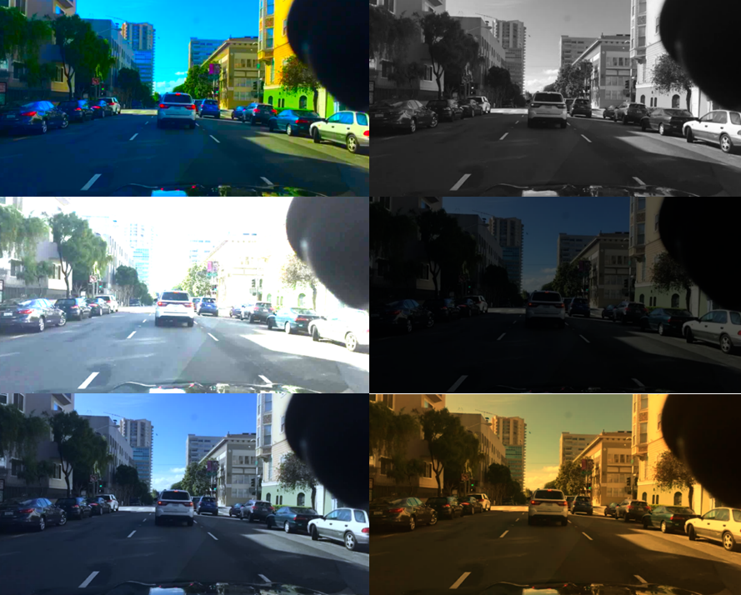
针对数据集的改进实现
针对图片参数的改进实现

Slide 19
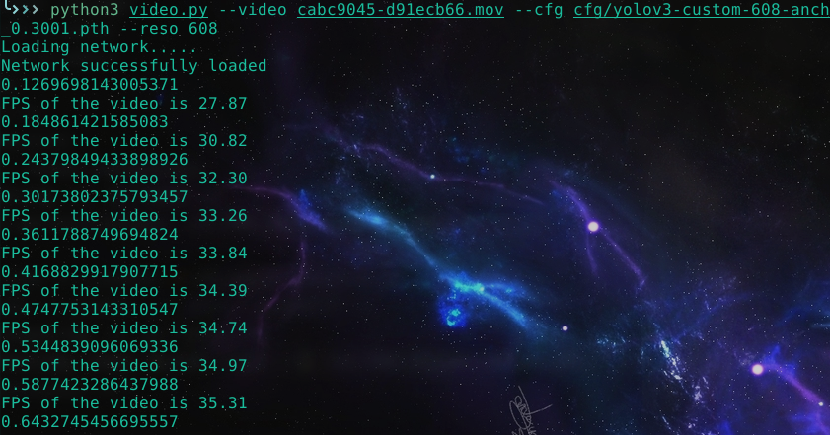
实验与分析
整体改进效果
类别 | 原始AP |  | 改进后AP
bike | 32.12 |  | 52.54
bus | 21.79 |  | 50.72
car | 72.65 |  | 83.72
motor | 13.04 |  | 49.22
person | 52.53 |  | 68.21
rider | 24.49 |  | 45.62
traffic light | 57.90 |  | 75.22
traffic sign | 52.60 |  | 70.23
train | 0.01 |  | 37.1
truck | 28.75 |  | 53.29
mAP | 35.60 |  | 58.59

Slide 20
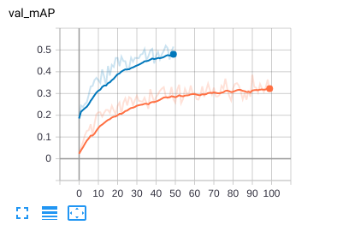
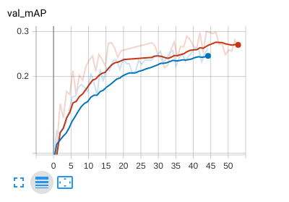
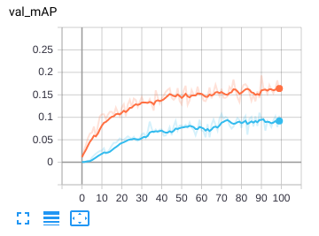
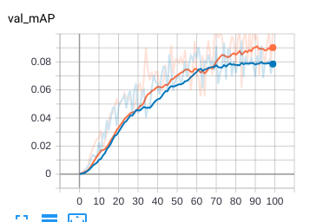
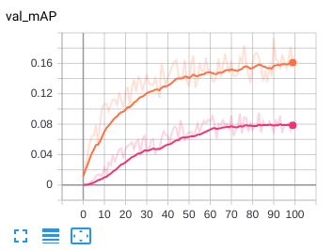
实验与分析
局部改进效果
针对先验框与物体大小特征的改进效果
针对1K数据集，针对特征融合改进的检测效果
针对1K数据集，针对物体特征改进的检测效果
针对1K数据集，不同分辨率的检测效果
针对1K数据集，调整图片参数训练与否的检测效果

Slide 21
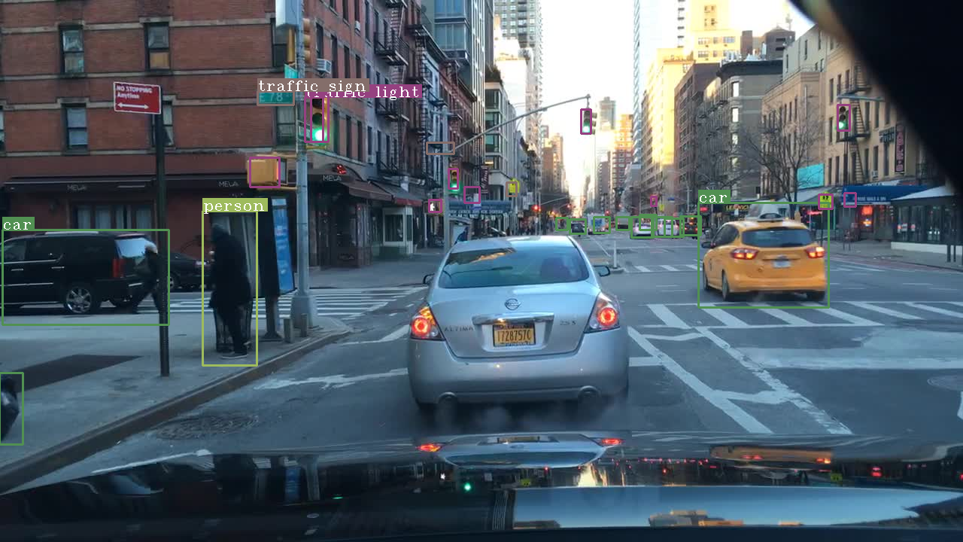
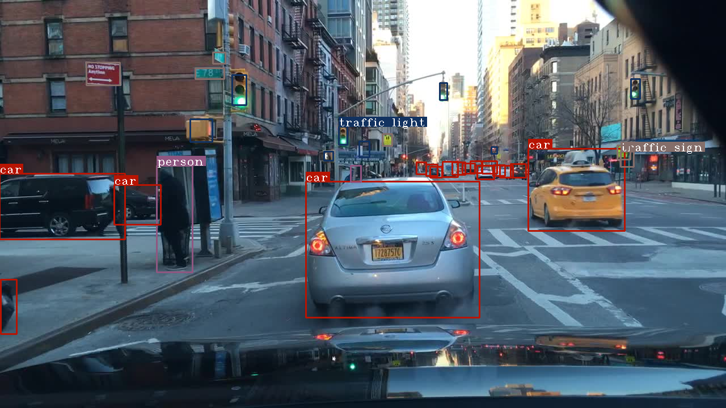
实验与分析
样张展示

Slide 22
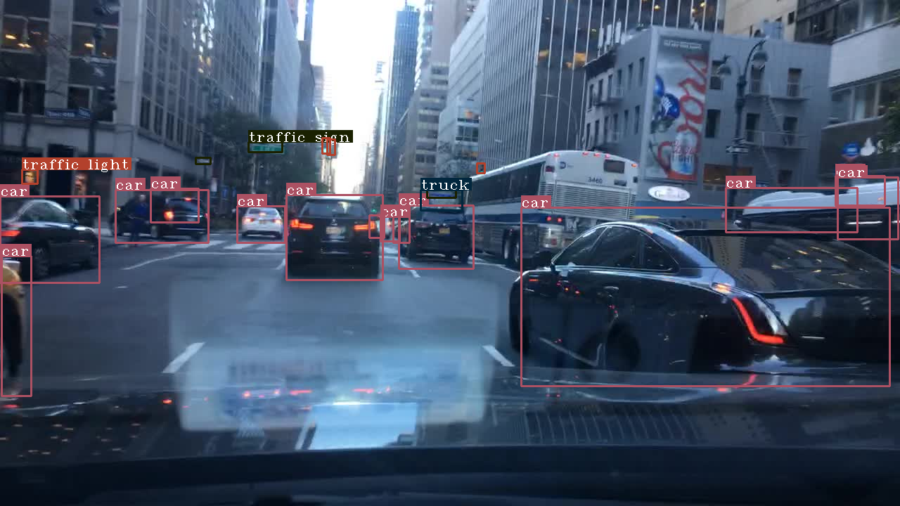
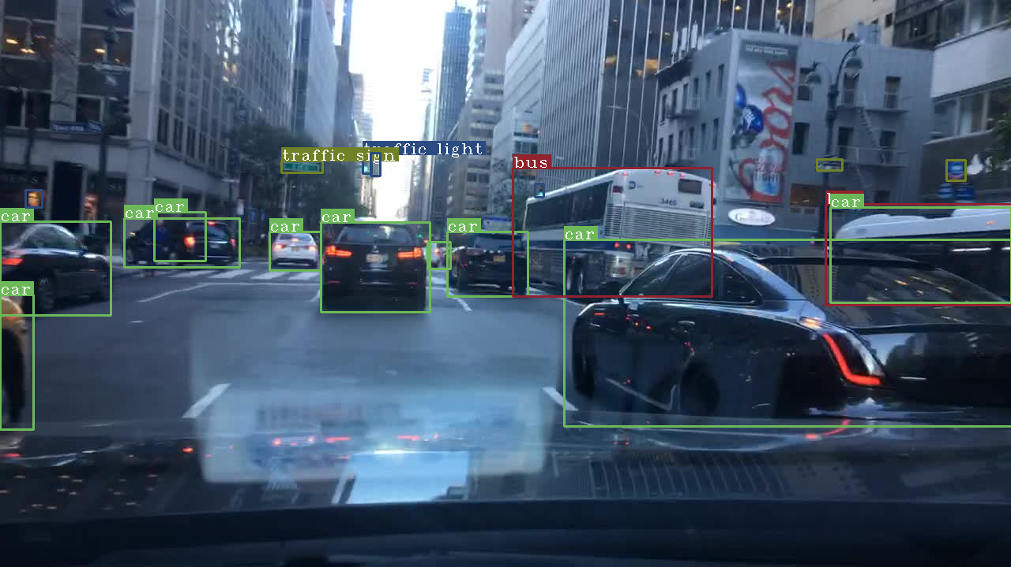
实验与分析
样张展示

Slide 23
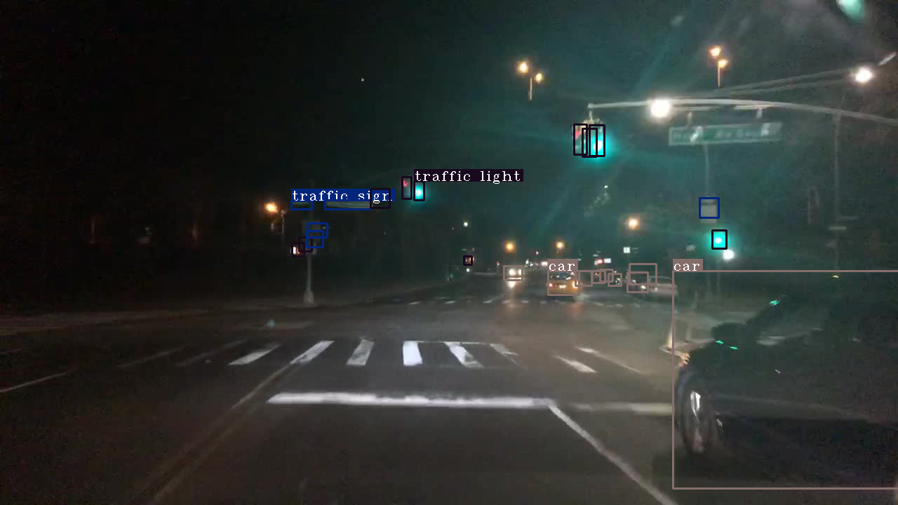
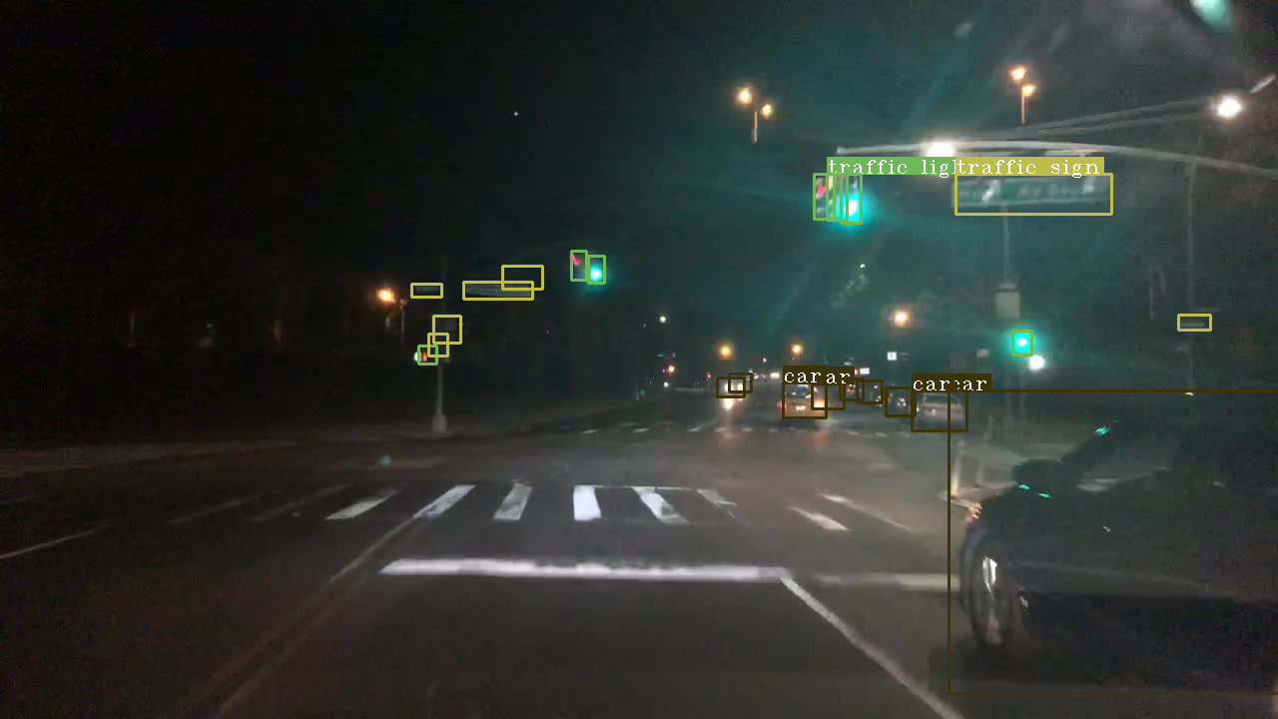
实验与分析
样张展示

Slide 24
Thanks
物体检测算法YOLOv3的改进
指导老师：刘钢
计算机zy1501陈睿

